Slide 1
Jesus - sündlos

Slide 2
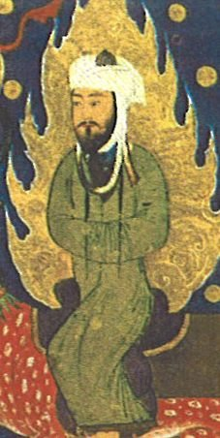
Jesus - sündlos
Sure 48,1-2: „Allah möge ihm (Mohammed) die Schuld vergeben
Sure 110, 1-3: „bitte ihn um Vergebung“

Slide 3
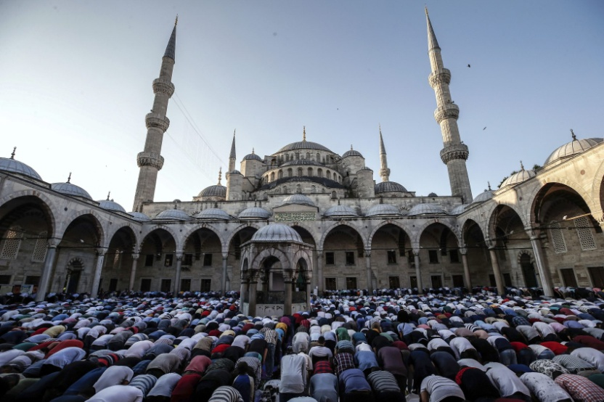
Jesus - sündlos
Sure 17,79: Oh mein Herr, lass meinen Eingang einen guten Eingang sein und lass meinen Ausgang einen guten Ausgang sein
Sure 33,56: Wahrlich, Allah sendet Segnungen auf den Propheten, und seine Engel bitten darum für ihn. Oh, die ihr glaubt, bittet (auch) für ihn !

Slide 4
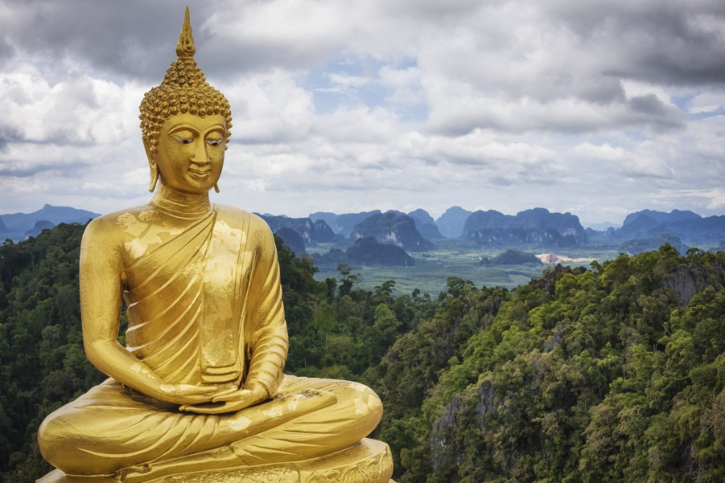
Jesus - sündlos
„Buddha“ , eigentlich Siddharta Gautama
Shwedagon Pagode in Myanmar
„Buddha“ sah sich soweit wie wir wissen, als „gewöhnlichen Menschen“ an, somit auch als sündhaft und fehlerbehaftet

Slide 5
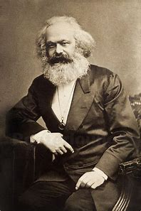
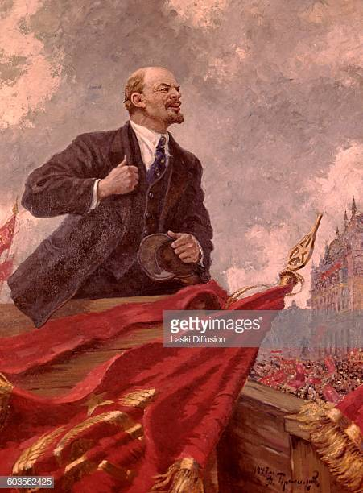
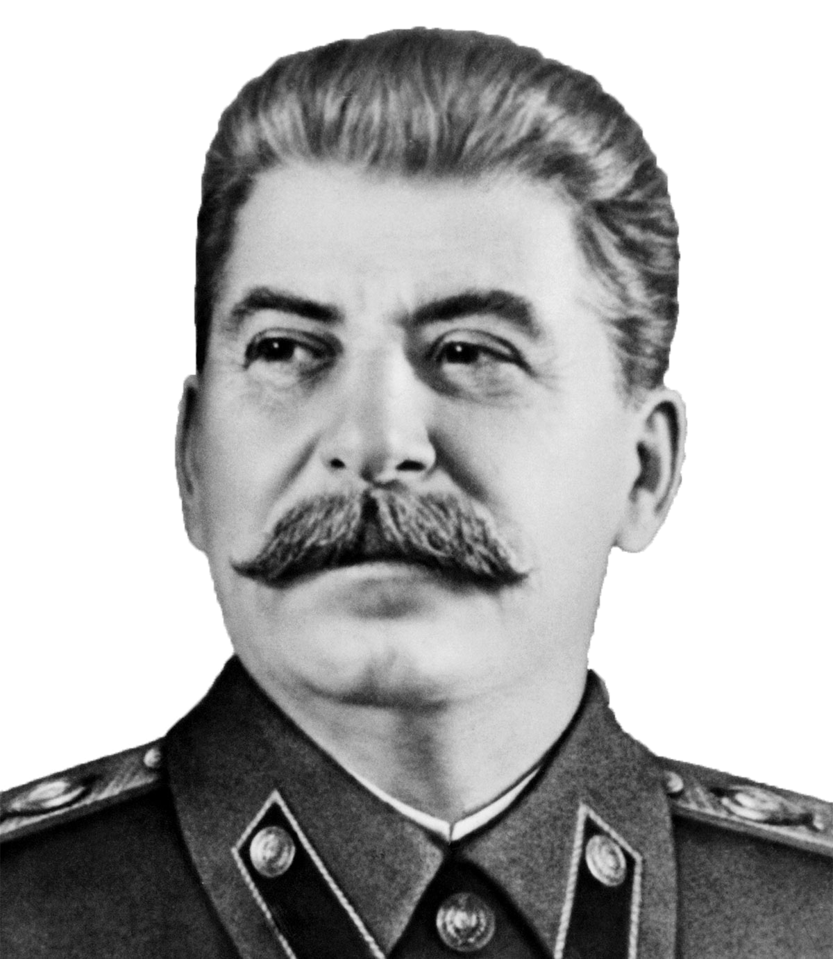
Josip Tito, Staatspräsident ehemaliges Jugoslawien:
„Es gibt in Jugoslawien keinen Kommunismus. Auch in der Sowjetunion gibt es ihn nicht, denn wir bleiben Egoisten“
Karl Marx
Wladimir Iljitsch Lenin
Joseph Stalin

Slide 7
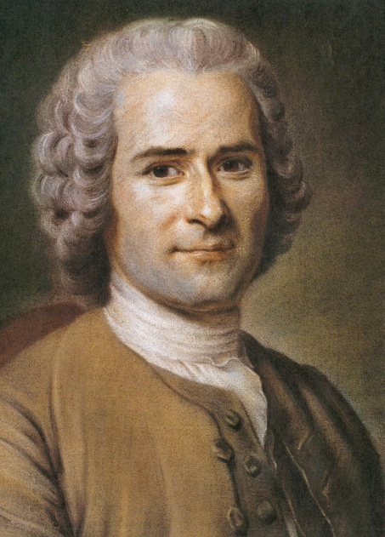
„Die Menschen sind böse; eine traurige und fortdauernde Erfahrung erübrigt den Beweis; jedoch, der Mensch ist von Natur aus gut, ich glaube, es nachgewiesen zu haben; […] Man bewundere die menschliche Gesellschaft, soviel man will, es wird deshalb nicht weniger wahr sein, dass sie die Menschen notwendigerweise dazu bringt, sich in dem Maße zu hassen, in dem ihre Interessen sich kreuzen, außerdem sich wechselseitig scheinbare Dienste zu erweisen und in Wirklichkeit sich alle vorstellbaren Übel zuzufügen.“
– Abhandlung über den Ursprung und die Grundlagen der Ungleichheit unter den Menschen (Reclam, 1998, S. 115 ff., Anmerkung IX)
Jean-Jacques Rosseau 1712-1778:
Genfer Schriftsteller, Philosoph, Pädagoge, Naturforscher und Komponist der Aufklärung/des Humanismus

Slide 8
Jesus - sündlos

Slide 9
Jesus - sündlos
Römer 3,23: Denn es ist kein Unterschied, denn alle haben gesündigt und erreichen nicht die Herrlichkeit Gottes
Wir sind nicht Sünder, weil wir sündigen. Wir sündigen, weil wir Sünder sind

Slide 10
Jesus - sündlos
Matth. 5,48: Ihr nun sollt vollkommen sein, wie euer himmlischer Vater vollkommen ist.»
Jakobus 2,10: Denn wer irgend das ganze Gesetz halten, aber in einem straucheln wird, ist aller Gebote schuldig geworden
Psalm 51,7: Siehe, in Ungerechtigkeit bin ich geboren, und in Sünde hat mich empfangen meine Mutter

Slide 11
Jesus - sündlos
Römer 5,12: Darum, gleichwie durch einen Menschen die Sünde in die Welt gekommen, und durch die Sünde der Tod, und also der Tod zu allen Menschen durchgedrungen ist, weil sie alle gesündigt haben

Slide 12
Jesus - sündlos
Lukas 1,35: Jesus wird schon als heiliges Kind angekündigt
Er tat immer, was Gott wollte (Joh. 8,29 … weil ich allezeit das ihm Wohlgefällige tue)
Er erlebte aber durchaus die sündlosen Beschränkungen des Menschseins (z.B. Joh. 4,6 müde; Matth. 4,2; 21,18 hungrig; Joh. 19,28 durstig; Matth. 8,24 schlief)

Slide 13
Jesus - sündlos
Joh. 8,46: Wer von euch überführt mich einer Sünde ?
Joh. 15,10: Wenn ihr meine Gebote haltet, so werdet ihr in meiner Liebe bleiben, wie ich die Gebote meines Vaters gehalten habe und in seiner Liebe bleibe.
Jesus bleibt ohne Sünde und Schuld in der Versuchung durch den Teufel (Matth. 4, 1-11; Mk. 1, 12-13, Luk. 4, 1-13)

Slide 14
Jesus - sündlos
Während seiner Verhöre und seiner Kreuzigung wird ihm 11x seine Unschuld bezeugt
- Judas, Matth. 27,4
- 6x von Pilatus: Matth. 27,24; Luk. 23, 14 +22; Joh. 18,38; Joh. 19,4 + 6
- von Herodes Antipas Luk. 23,15
- durch den Schächer am Kreuz, der Buße tat Luk. 23,41
- von der Frau des Pilatus Matth. 27,19

Slide 15
Jesus - sündlos
Jesus brauchte keine Opfer für sich darzubringen, obwohl er häufig im Tempel war, weil er sündlos war
Hebr. 7,26-27: Denn ein solcher Hohepriester geziemte sich auch für uns: heilig, sündlos, unbefleckt, abgesondert von den Sündern und höher als die Himmel geworden, der nicht Tag für Tag nötig hatte, wie die Hohenpriester, zuerst für die eigenen Sünden Schlachtopfer darzubringen, dann für die des Volkes.

Slide 16
Jesus - sündlos
Auch viele andere ntst. Schreiber bestätigen dies eindeutig:
Paulus 2. Kor. 5,21: Den, der Sünde nicht kannte…
Petrus 1. Petr. 2,22: …der keine Sünde getan hat; 1. Petr. 1,19: … als eines Lammes ohne Fehler und Flecken
Johannes 1. Joh 3,5: … Sünde ist nicht in ihm

Slide 17
Hebräer 4,15-16: Denn wir haben nicht einen Hohenpriester, der nicht Mitleid haben könnte mit unseren Schwachheiten, sondern der in allem in gleicher Weise wie wir versucht worden ist, doch ohne Sünde. Lasst uns nun mit Freimütigkeit hinzutreten zum Thron der Gnade, damit wir Barmherzigkeit empfangen und Gnade finden zur rechtzeitigen Hilfe.
- Vorbild
- Mitgefühl/Mitleid
- können mit Freimut zu ihm kommen
- finden Gnade und Barmherzigkeit
Hebr. 7,25: Daher kann er die auch völlig retten, die sich durch ihn Gott nahen, weil er immer lebt, um sich für sie zu verwenden.

Slide 18
Jesus - sündlos
Mark. 10, 17-18: Und als er auf den Weg hinausging, lief einer herbei, fiel vor ihm auf die Knie und fragte ihn: Guter Lehrer, was soll ich tun, damit ich ewiges Leben erbe ? Jesus aber sprach zu ihm: Was nennst du mich gut ? Niemand ist gut als nur einer, Gott.

